Slide 1

基于PROTEUS的PCB设计

Slide 2

目 录
1
1
从原理图到PCB最后的的完善
法制——规则设置
2
布局——先谋后动
3
布线——自动&手动
4
输出——交付生产加工
5

Slide 3

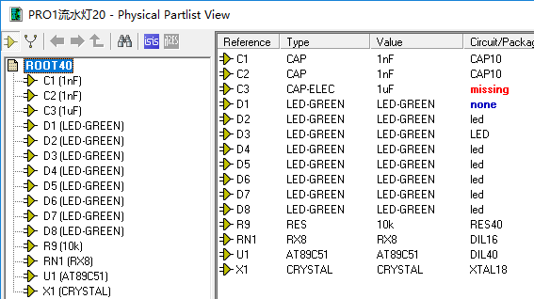
一、从原理图到PCB最后的的完善——用设计流览器钮检查封装

Slide 4


一、从原理图到PCB最后的的完善——设置封装
右击设置封装

Slide 5
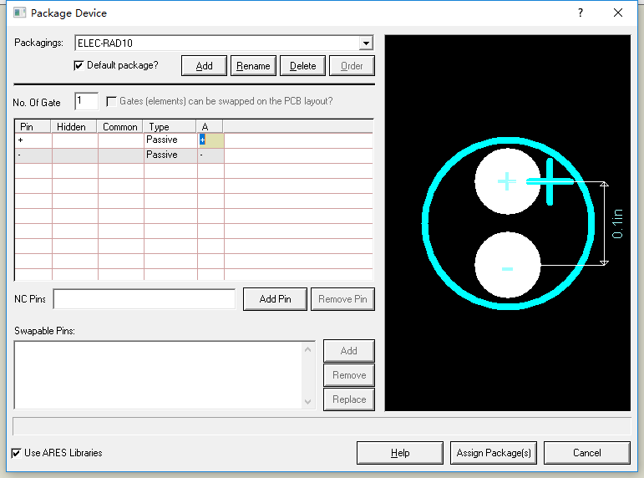
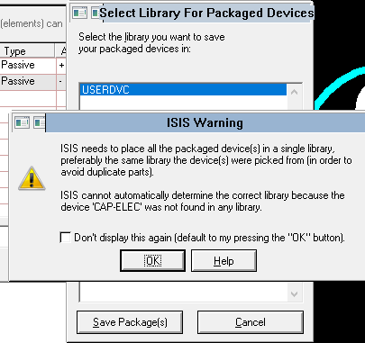
一、从原理图到PCB最后的的完善——设置封装
1
2：对引脚分配焊盘
4
3
5

Slide 6
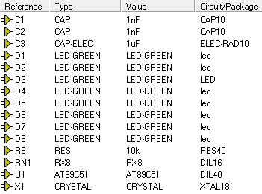
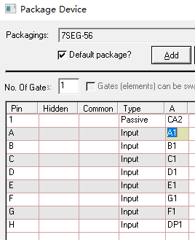
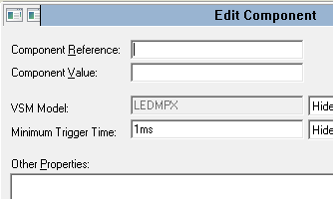
一、从原理图到PCB最后的的完善——元件编号
？
缺元件编号：元件身份证号，若要出现在PCB，它必须，唯一!!!
注意引脚与焊盘对应
缺PCB封装

Slide 7

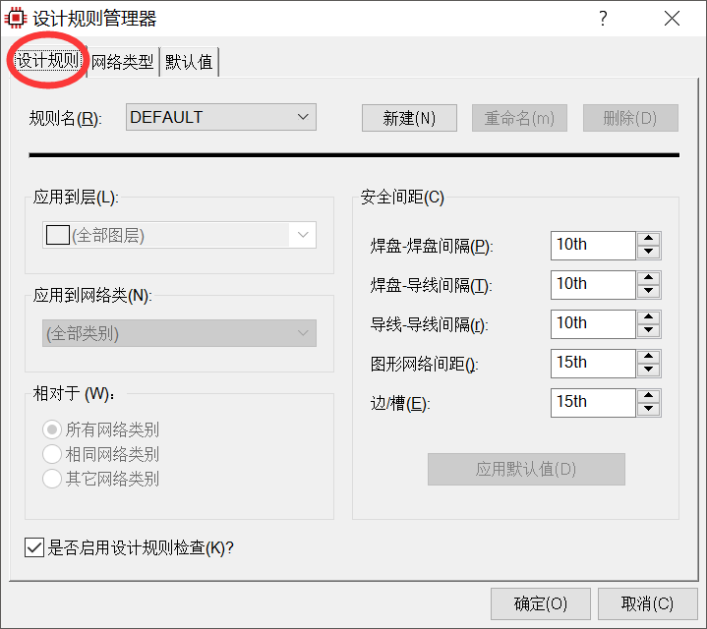
二、法制——规则设置
安全间距
规则应用至层、网络类
有默认规则
也可新建、删除规则
全局

Slide 8
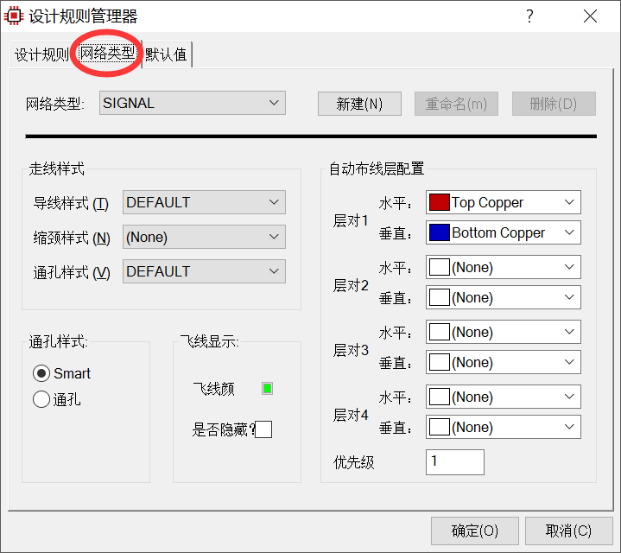
二、法制——规则设置
某布线网络类的
层配置、
布线风格、
过孔类型
局部线宽等

Slide 9
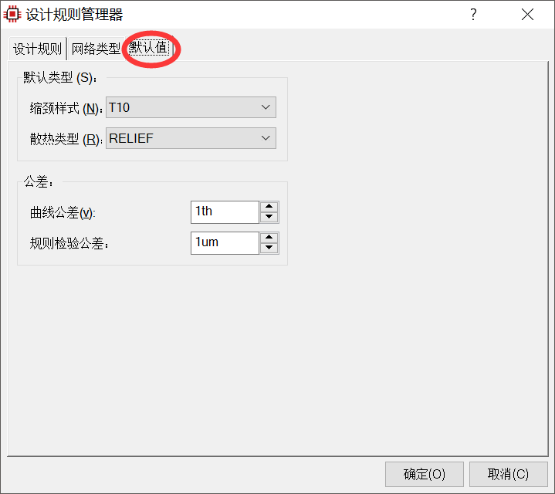
二、法制——规则设置
前两项中“default”所指的设定

Slide 10


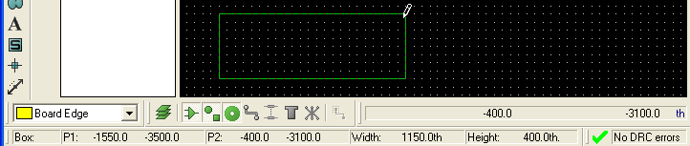
三、布局——先谋后动
先布置与机械结构有关、占位置大、处于核心地位的关键元件；再布置其它元件。在布局过程中，可能因布局不好造成布不通或是布局质量差，则需要调整布局。
1、绘制PCB板框
2D按钮
①点击确定边框 第一个顶点
② 移动光标，移动到对角顶点，画出边框，左击，确认边框
光标点坐标
2D方框；P1，起点坐标X，Y；P2：终端坐标X，Y； 2D框体宽， 高 ；DRC报告

Slide 11
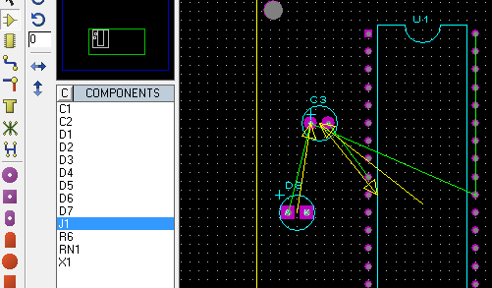
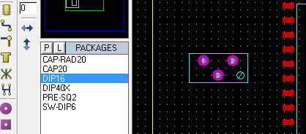
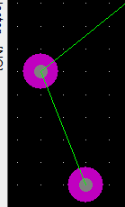
三、布局——先谋后动
元件搬家：
有元件，有连接关系的飞线、有远近的力向量
2、手工布局
有网表
无网表
封装复制：
无元件，无飞线、力向量
可现场设置飞线

Slide 12
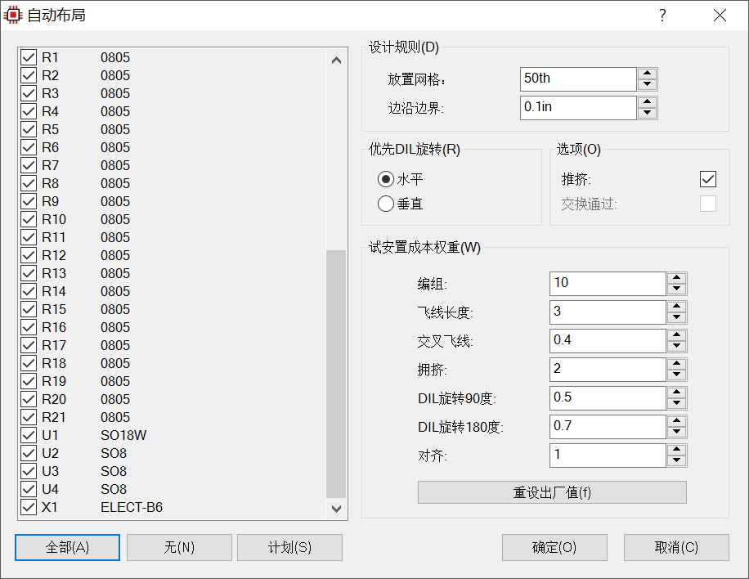
三、布局——先谋后动
元器件封装列表

Slide 13

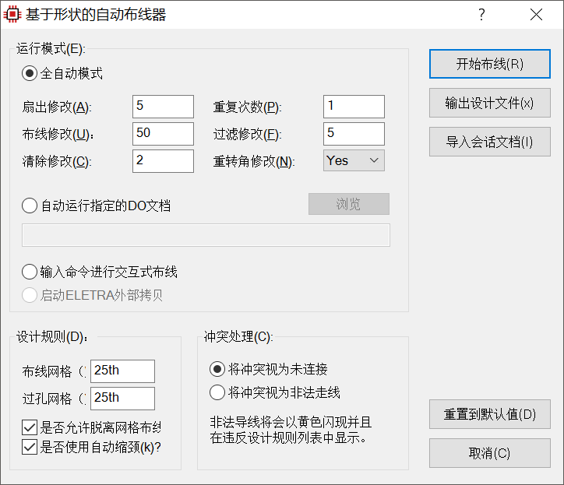
四、布线——自动&手动

Slide 14
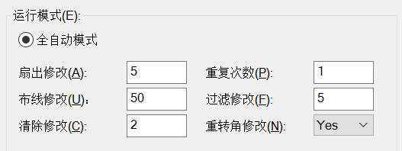
四、布线——自动布线配置
@ 扇出修改：从SMD焊盘过孔进行逃逸布线，使布线时容易连接到焊盘。
@ 布线修改：超过50对布线效果没有明显的改善。
@ 清除修改：将以高过孔代价撤消、重布每个网络，以最高的代价制作安全间距和克服违规。默
认值对大多数板是足够用了。
@ 重复次数：重复进行Routing Pass、Cleaning Pass的次数。该自动布线器是基于形状的布线
器，所以重复布线、清除有助于达到高的布通率。默认值对大多数PCB足够了，但
对更复杂或高密度板，增加此值有好处。
@ 过滤修改：在布线器完成指定的重复布线、撤消的次数后执行，撤消任何有冲突的线。默认值
对大多数设计是足够的了。
@ 重转角修改：拐角优化，是布线的最后一步，将90度走线改为45度或135度以减少线长。

Slide 15
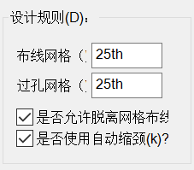
四、布线——自动布线的设计规则
设计规则对布线器提供了附加的引导，并指出默认的布线运算法则。默认值对绝大多数设计是足够用的。
@布线网格：指定默认的布线网格，建议布线器优先采用网格来放置导线，但不会受限于布线网格。
@过孔网络：指定默认的过孔网格，是布线器在放置过孔时优先采用的网格，但不会将过孔限制到网格。
@是否允许脱离网格布线：该选项默认是打开的，决定了布线器是否基于网格布线，或在必要时非网格布线。强烈建议保留默认设置，因为关闭它在大多数情况下对布线器造成不利影响。
@是否使用自动缩颈：使能自动缩颈。

Slide 16
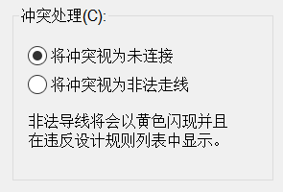
四、布线——布线冲突处理
布线器是基于成本计算工作的，所以它首先根据理想位置布线，然后增加非法导线成本直到无冲突存在。该选项设置ARES按以下两种如何处理冲突：
@将冲突视为未连接：当布线与其它线相交或是非法时，布线器被中止或停止布线，非法布线也被删除未完成的布线保持飞线连接状态。
@将冲突视为非法走线：选中该项时，所有的冲突被当作非法导线（显示违反设计规则，以黄色闪显）。

Slide 17
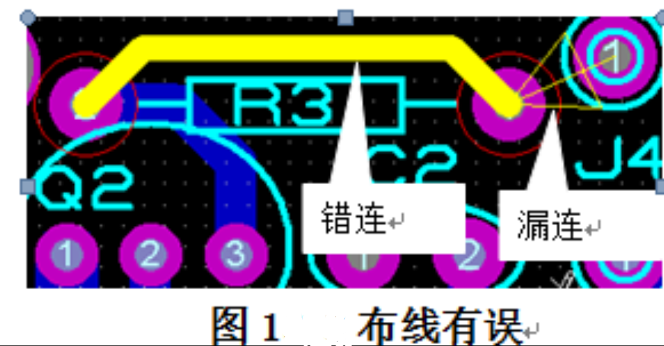
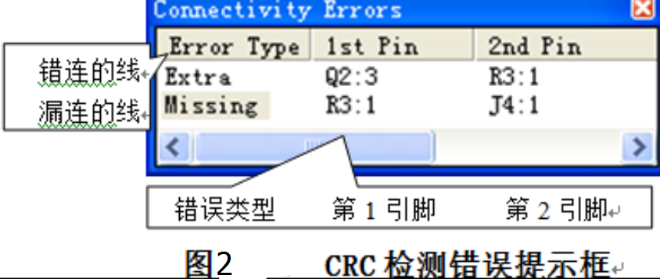
四、布线——CRC错误

Slide 18
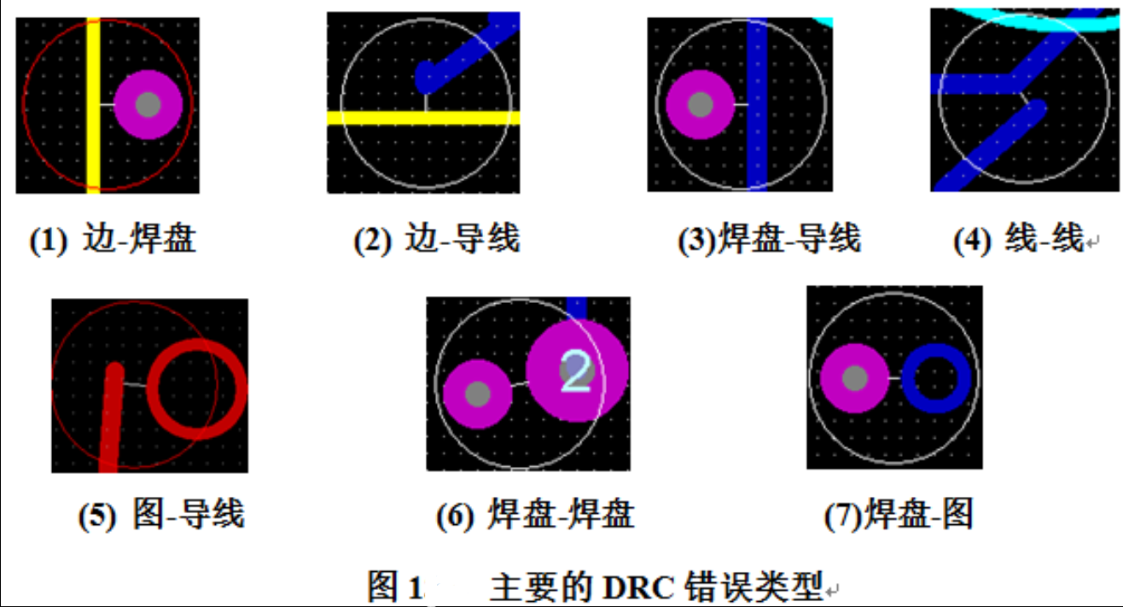
四、布线——实时自动DRC检测

Slide 19
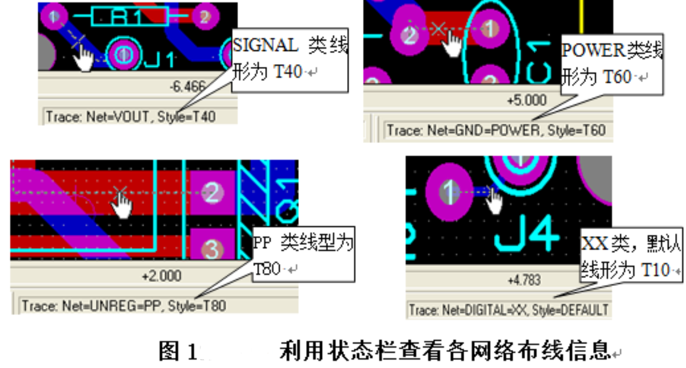
四、布线——查看网络类下的线型

Slide 20
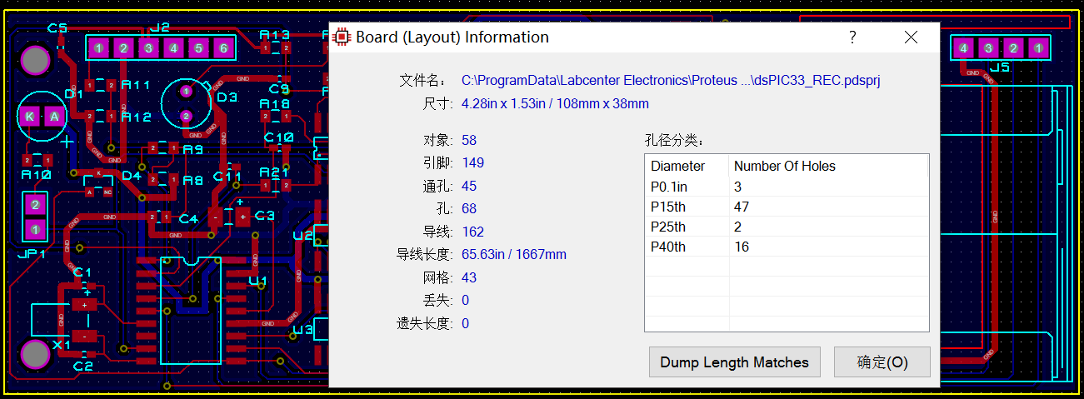
四、布线——评估布线

Slide 21
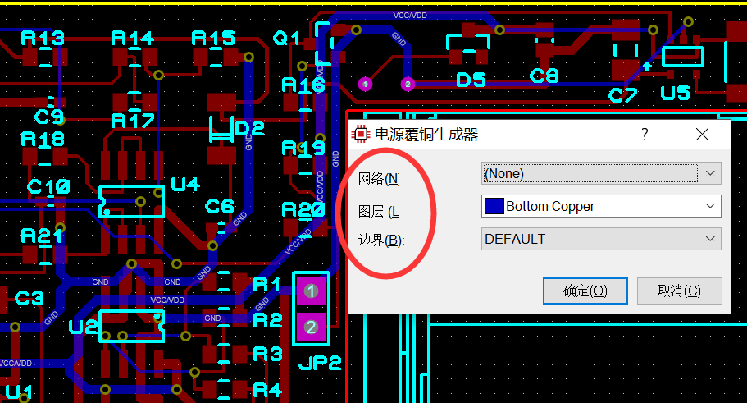
四、布线——敷铜（整板）

Slide 22
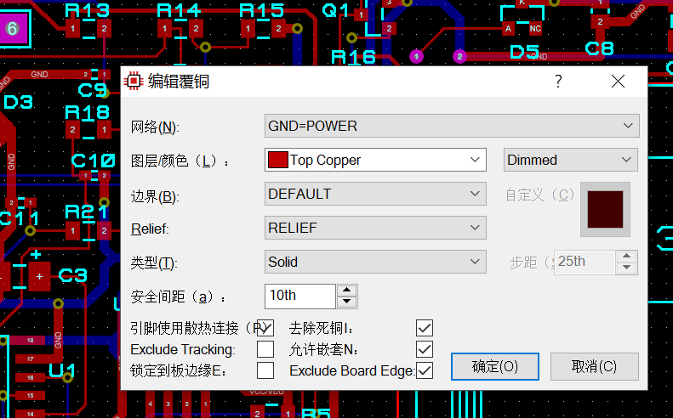
四、布线——敷铜（局部）

Slide 23
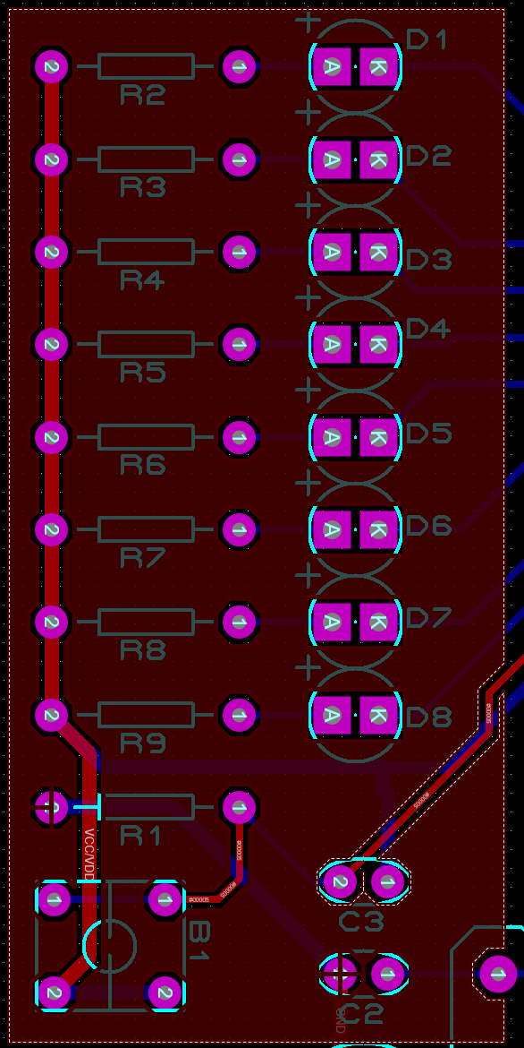
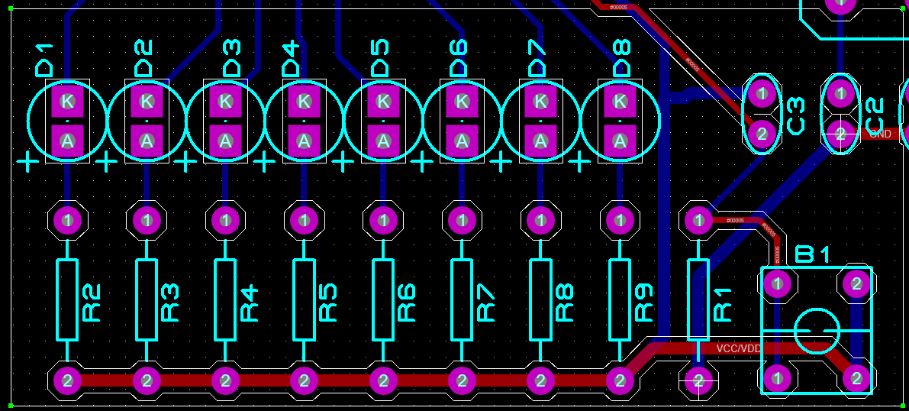
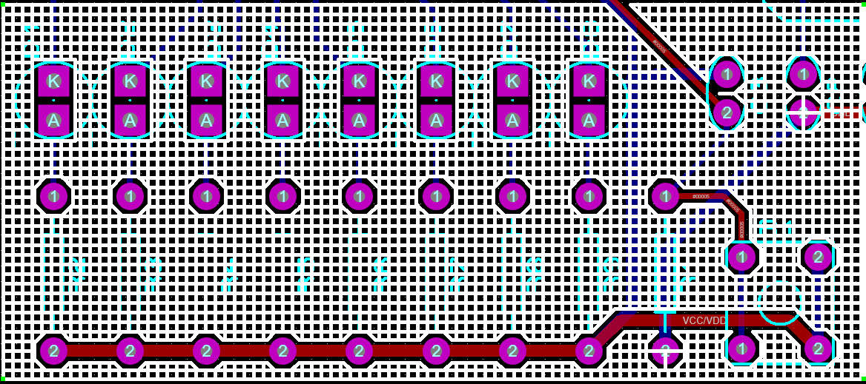
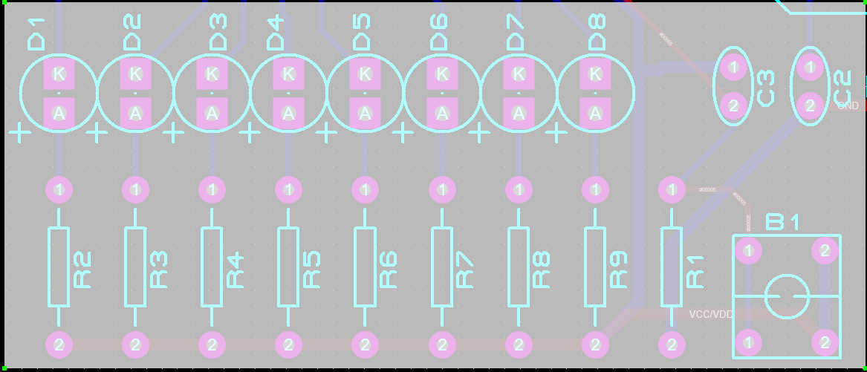
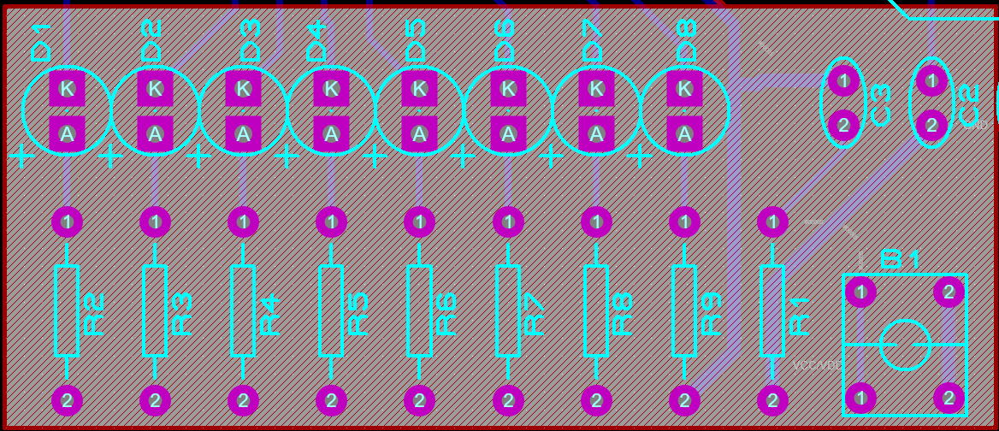
四、布线——敷铜类型
Solid
Outline
Hatched
Empty
Compatible

Slide 24
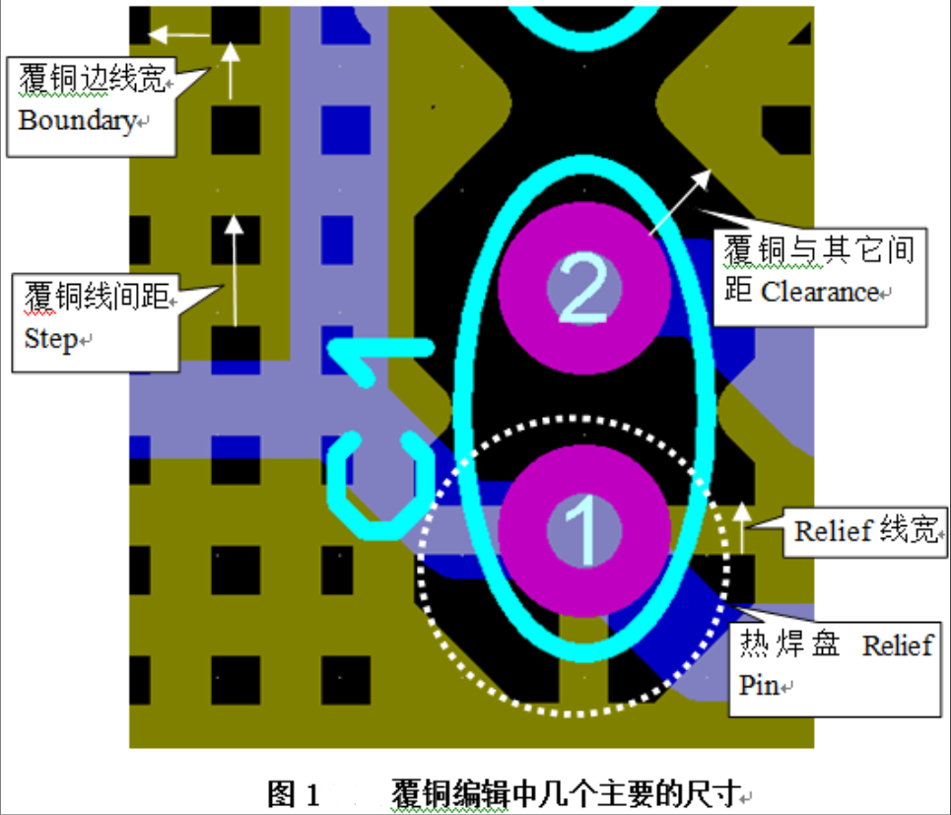
四、布线——敷铜的几个重要尺寸

Slide 25
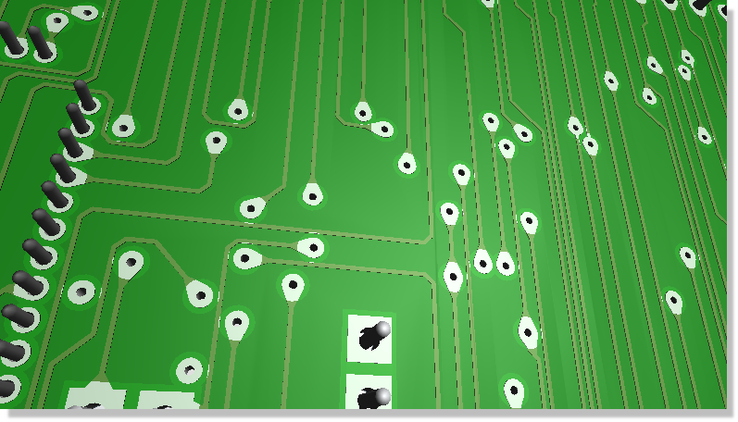
四、布线——泪滴设置
是焊盘与导线或者是导线与导孔之间的滴装连接过度，设置泪滴的目的是在电路板受到巨大外力的冲撞时，避免导线与焊盘或者导线与导孔的接触点断开，另外，设置泪滴也可使PCB电路板显得更加美观。
泪滴的作用是避免信号线宽突然变小而造成反射，可使走线与元件焊盘之间的连接趋于平稳过渡化，解决了焊盘与走线之间的连接容易断裂的问题。

Slide 26
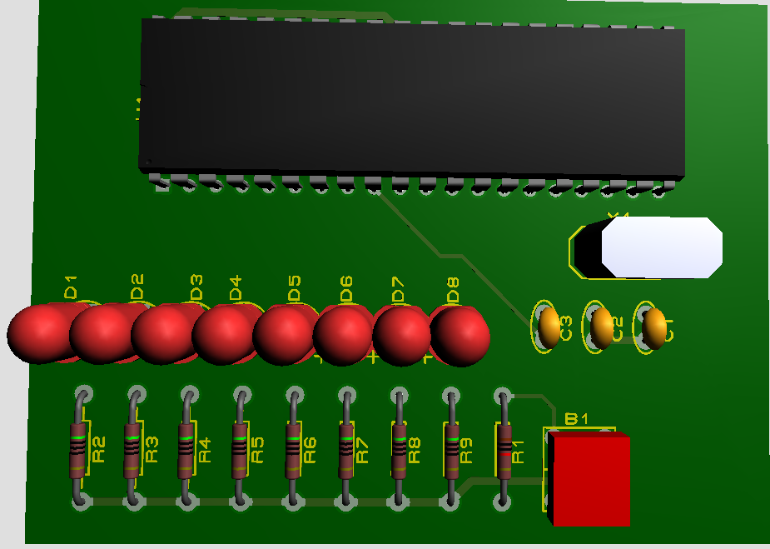
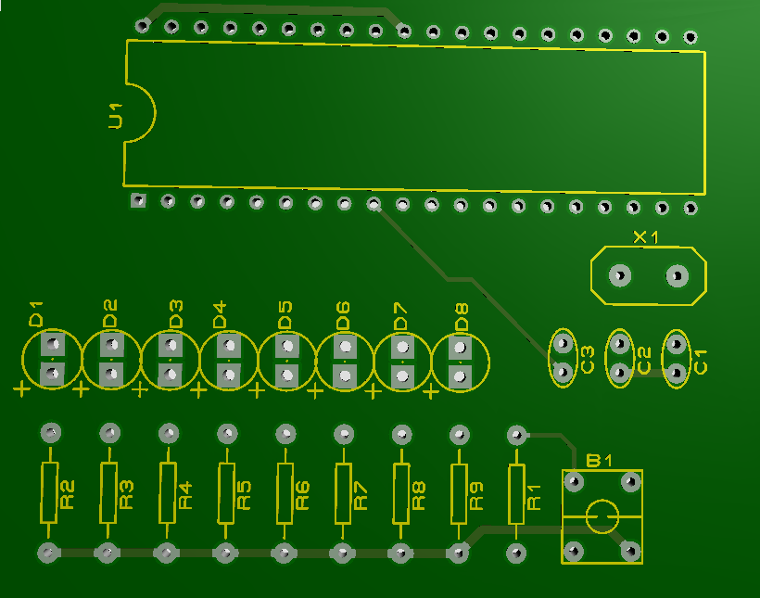
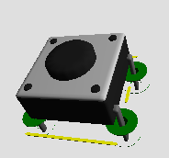
四、布线——3D预览

Slide 27

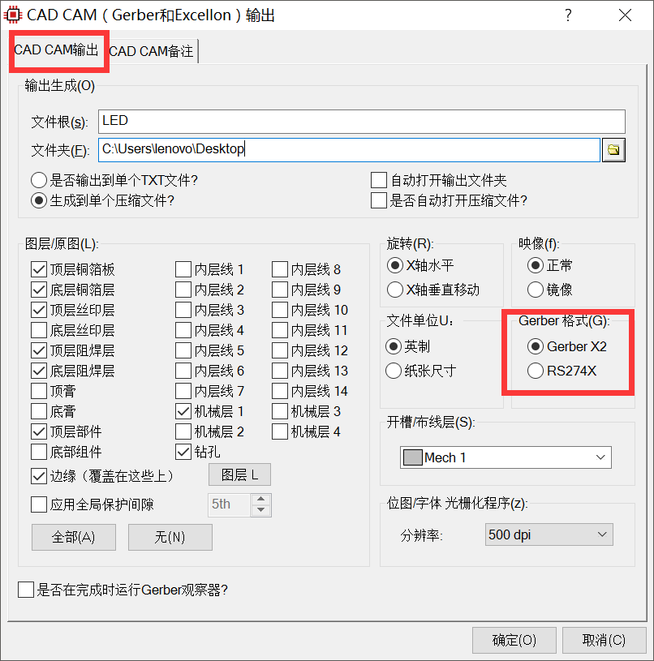
五、输出——交付生产加工（Gerber）
1、CADCAM输出：Gerber、NC Drill、工具文件等。
Gerber格式是线路板行业软件描述线路板（线路层、阻焊层、字符层等）图像及钻、铣数据的文档格式集合。 它是线路板行业图像转换的标准格式。
现存Gerber有三个版本：
（1）Gerber X2： 最新的Gerber格式，可以插入板的层叠信息及属性；
（2）扩展Gerber即RS-274X，被普遍使用；
（3）标准Gerber即RS-274D，是老版本，正逐渐被废弃并被RS-274X所取代。

Slide 28
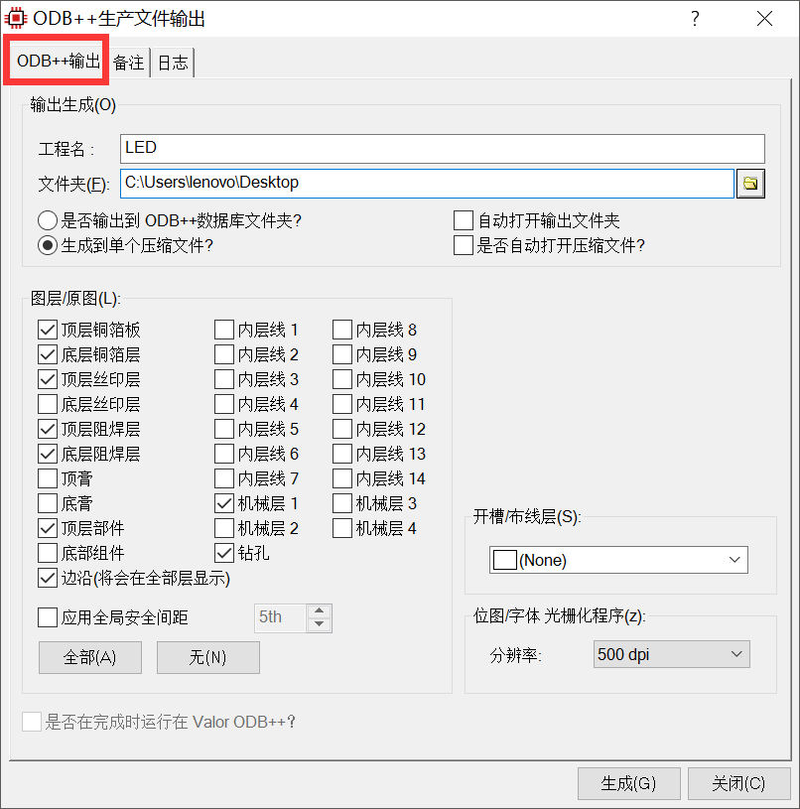
五、输出——交付生产加工（ODB++）
2、ODB++输出
ODB++ 格式由Valor Systems开发，ODB++是当今智能水平最高的 CAD/CAM 数据交换格式，它可以在单个数据库中保存PCB 制造和装配所必需的全部工程数据。
ODB++比单个的输出格式的优势在于：
（1）它是单一、标准的格式，在PCB生产工业中通用。
（2）生产裸板所需的所有信息，包括层栈、工具大小 、
孔的类型都包含在数据库中 ，无需人能读懂的“工
具信息文件”。
（3）因包含了封装类型、元件放置及网表信息，因此拾、
放和裸板测试装备由ODB++数据驱动。
（4）内电层采用多边形比rastered更可取，这样文件会
较小。
（5）从Valor可得到免费的ODB++ viewer，可应用独
立软件封装查验正确性。

Slide 29
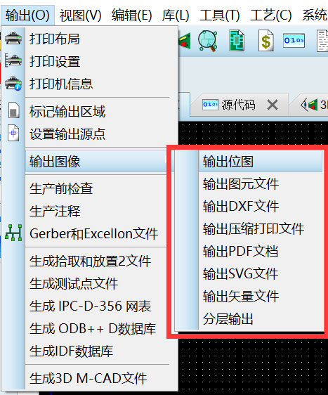
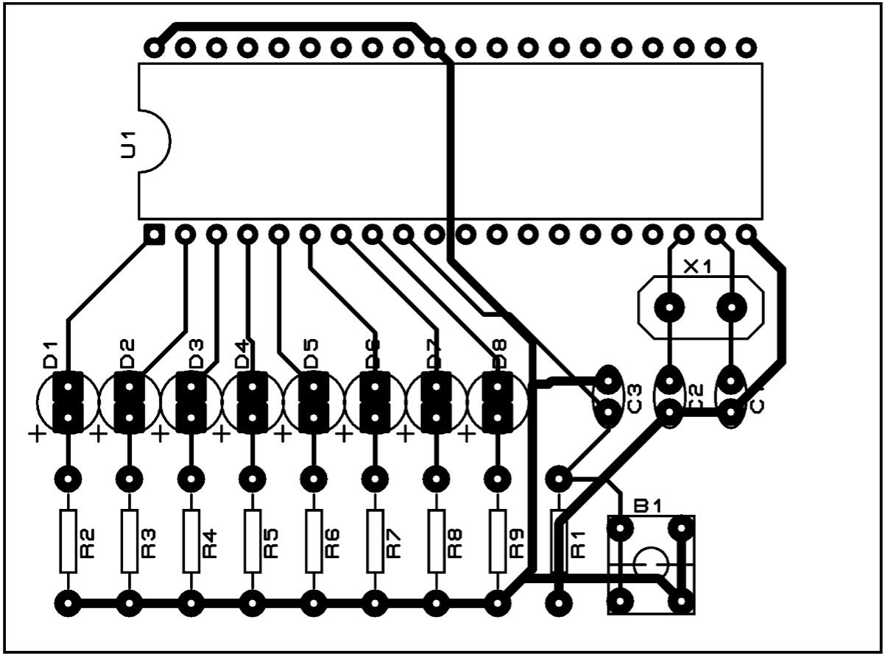
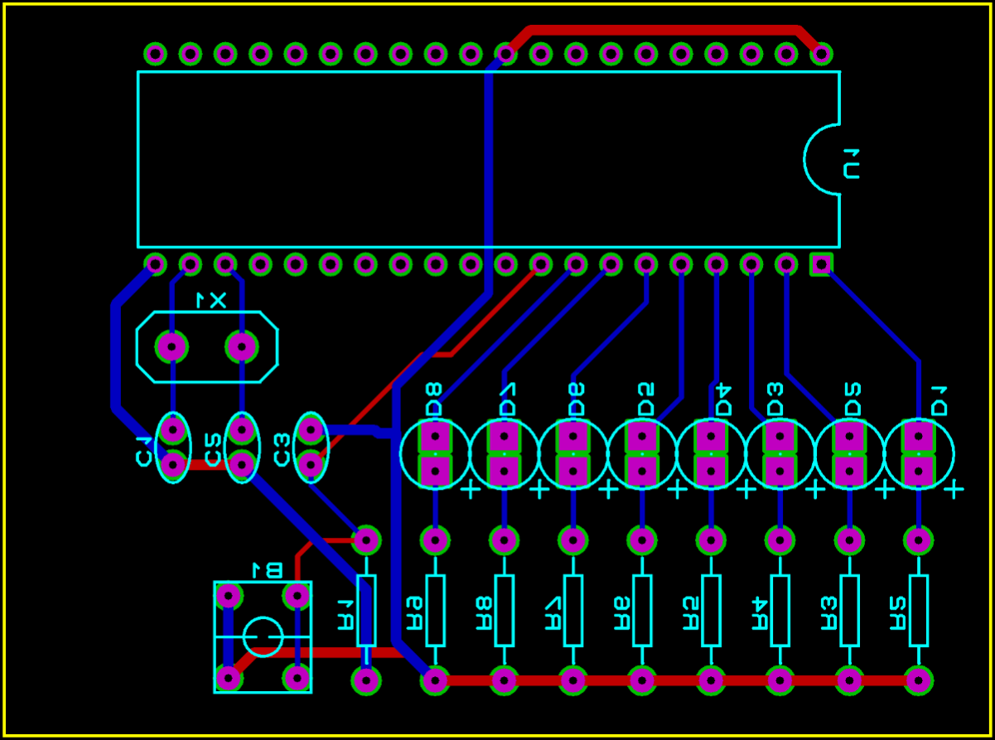
五、输出——交付生产加工（图形输出）

